Slide 1



TUWANSY LAUNDRY
Sistem Laundry Digital Berbasis Mobile Apps
Kelompok 2
Analisis dan Perancangan Sistem

Slide 2

Struktur anggota
Silvi Aulia M.F
20220050105
Project manager
Nurzia Oriza
20240050049
UI/UX designer
Chelsia Manalu
20240050081
Database engineer
Yohanes Paulus Gekeng K
20240050102
System analyst
Saghiru Mohammed R 20240050149
System analyst
Obiwulu Z. Peter
20240050154
System analyst

Slide 3
Tujuan Pengembangan Sistem
Latar Belakang Masalah
Ruang Lingkup Sistem
Digitalisasi proses laundry
Mempermudah pemesanan & pembayaran
Memudahkan admin & kurir
Meningkatkan efisiensi dan pelayanan
Proses laundry masih manual
Pencatatan pesanan rawan kesalahan
Pelanggan sulit melacak status laundry
Admin dan kurir belum terintegrasi
Aplikasi berbasis mobile (Android)
Digunakan oleh:
Admin
Pelanggan
Kurir

Slide 4
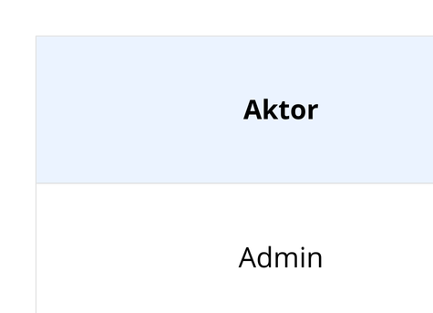
Aktor dan Hak Akses

Slide 5

Tahapan Pengembangan Sistem
Identifikasi kebutuhan
Analisis Sistem
Perancangan Sistem
Desain UI & Prototype
Pengujian Prototype
Evaluasi & Perbaikan

Slide 6
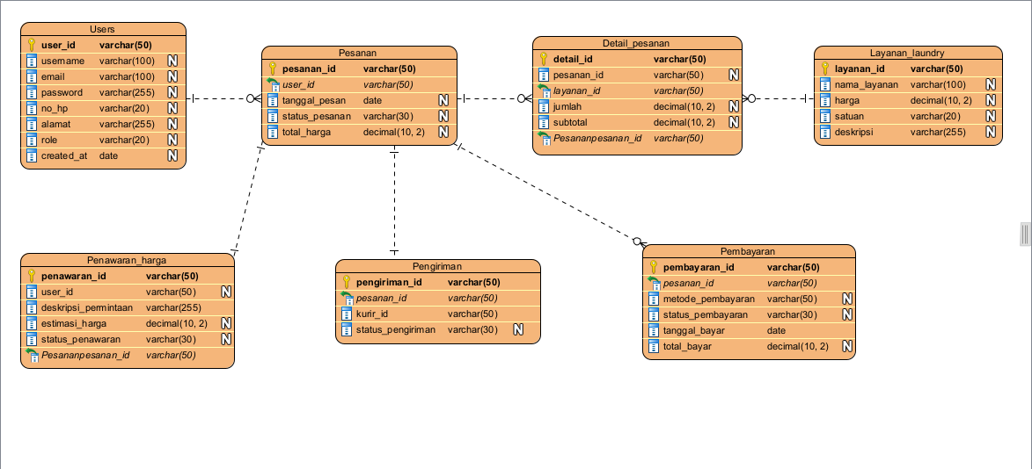
ERD

Slide 7
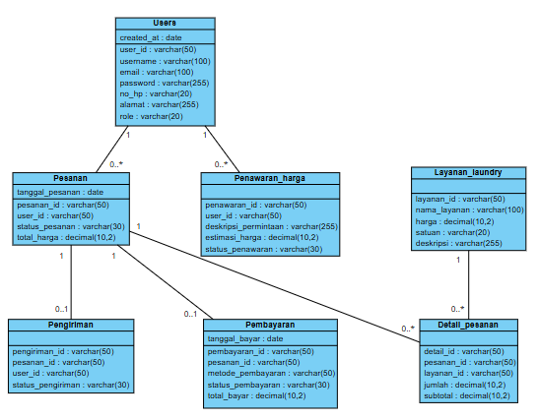
UML (Class Diagram)

Slide 8
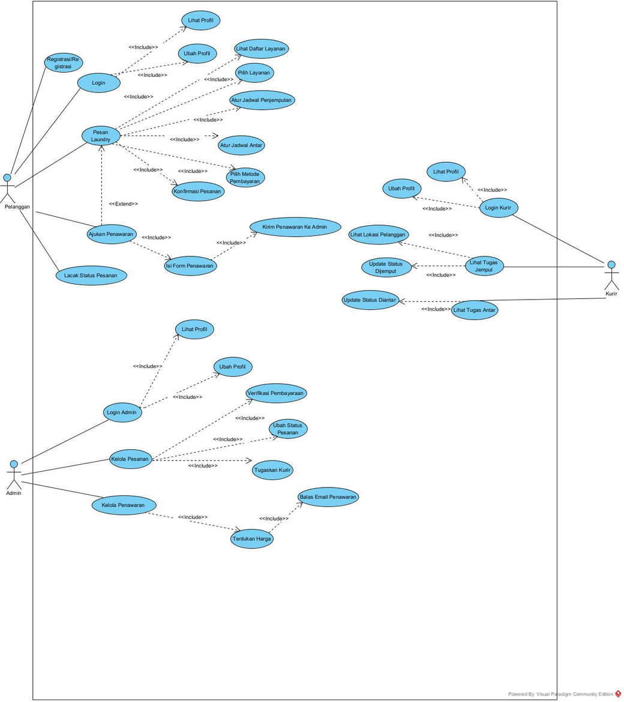
UML (Use Case Diagram)

Slide 9
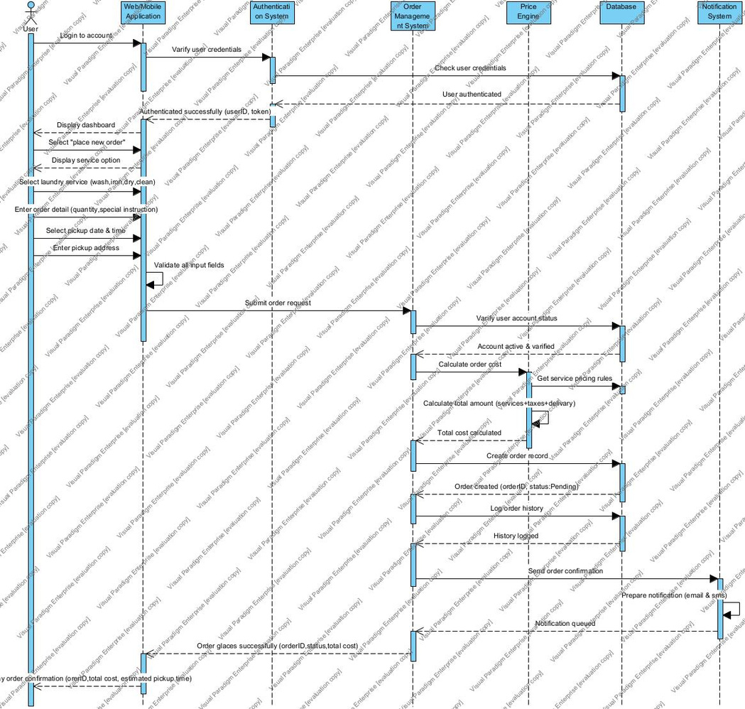
UML (Sequence Diagram)
Placing a laundry

Slide 10
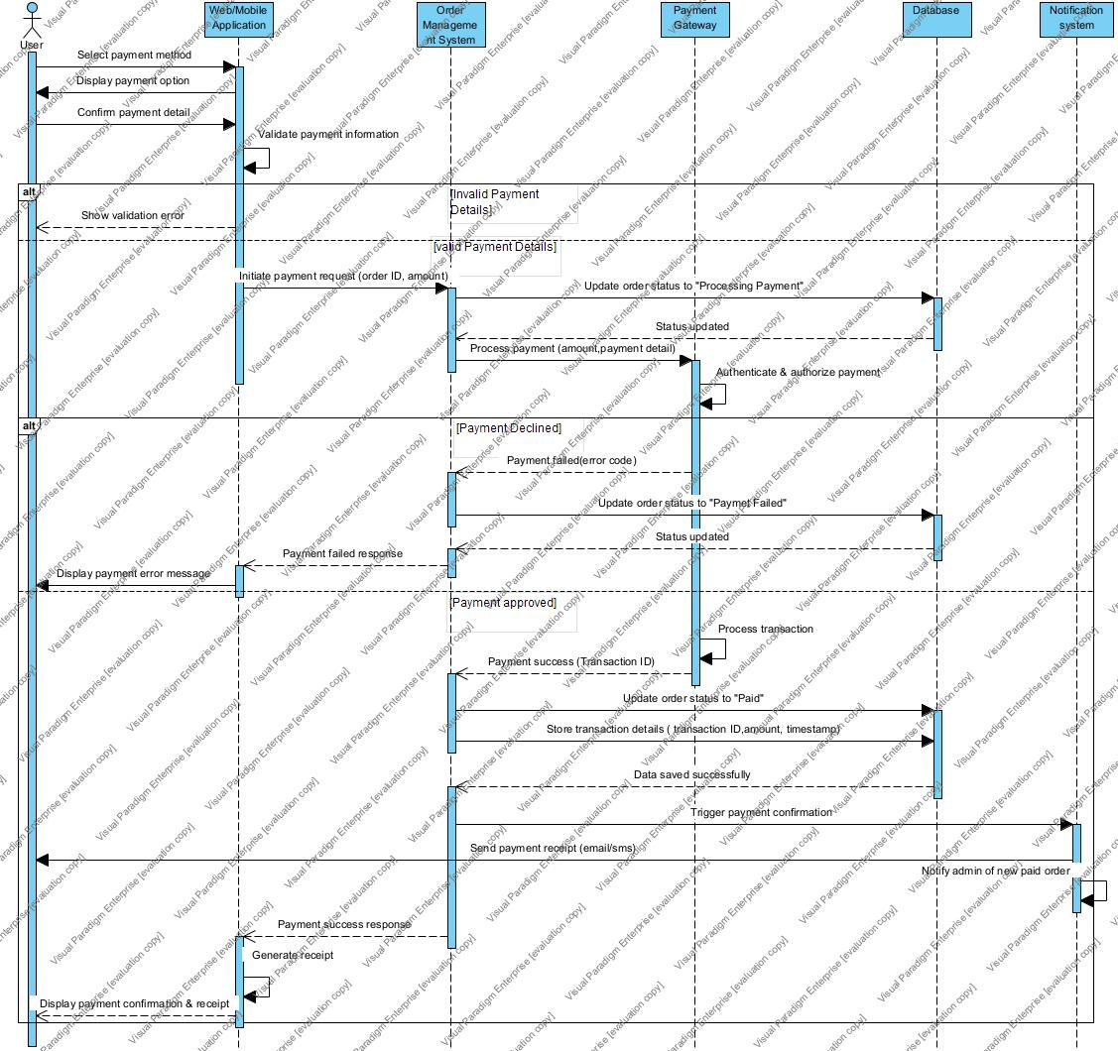
UML (Sequence Diagram)
Payment processing sequence diagram

Slide 11
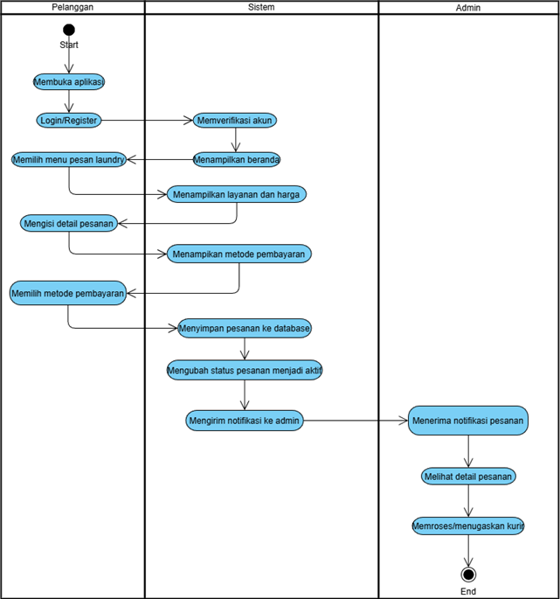
UML (Activity Diagram)
Pelanggan Melakukan Pemesanan

Slide 12
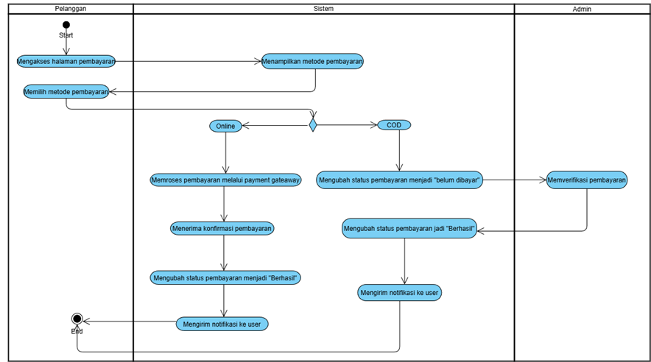
UML (Activity Diagram)
Pelanggan Melakukan Pembayaran

Slide 13
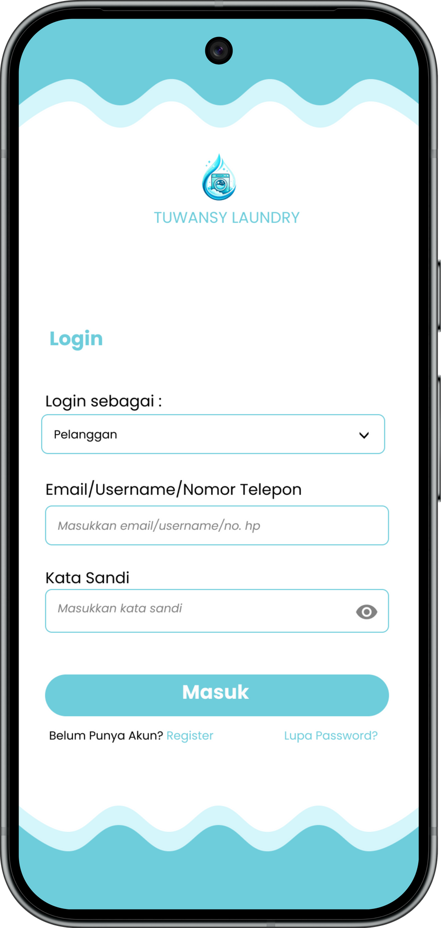
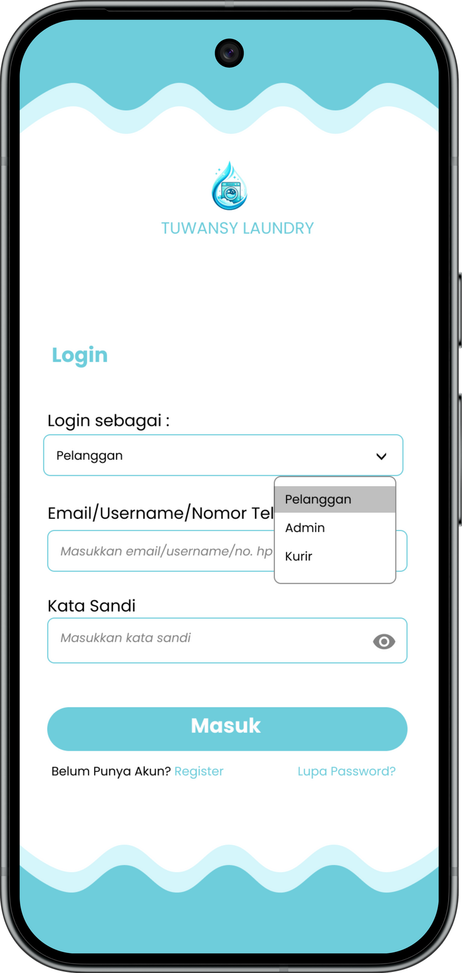
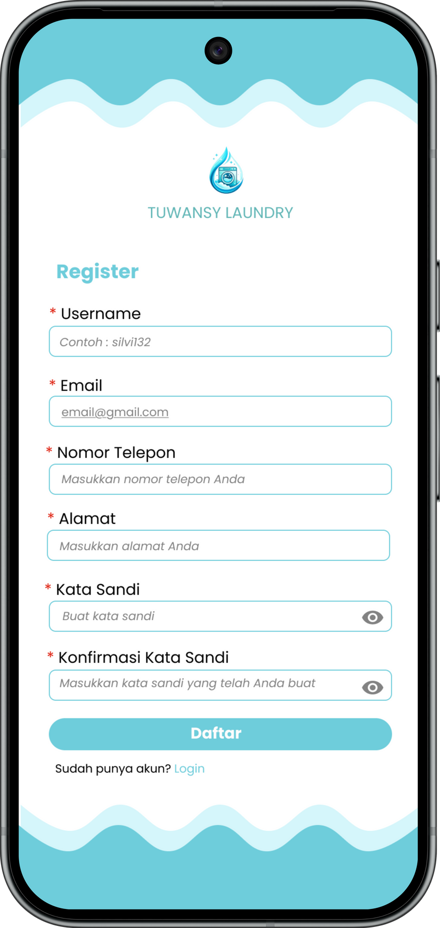
Mock Up Login & Register

Slide 14
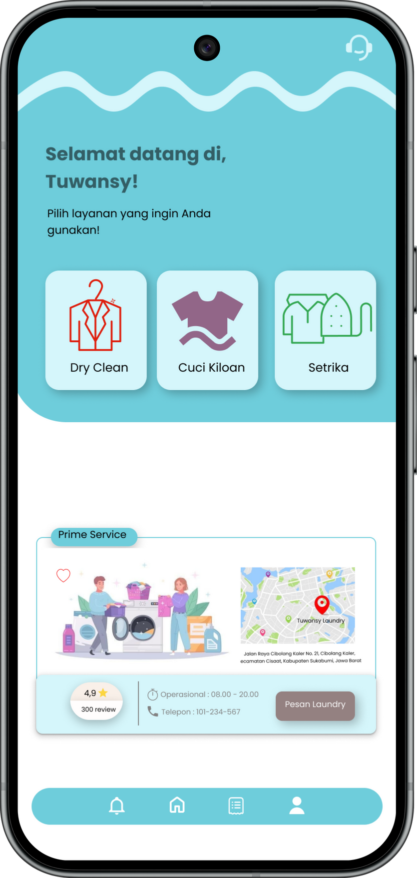
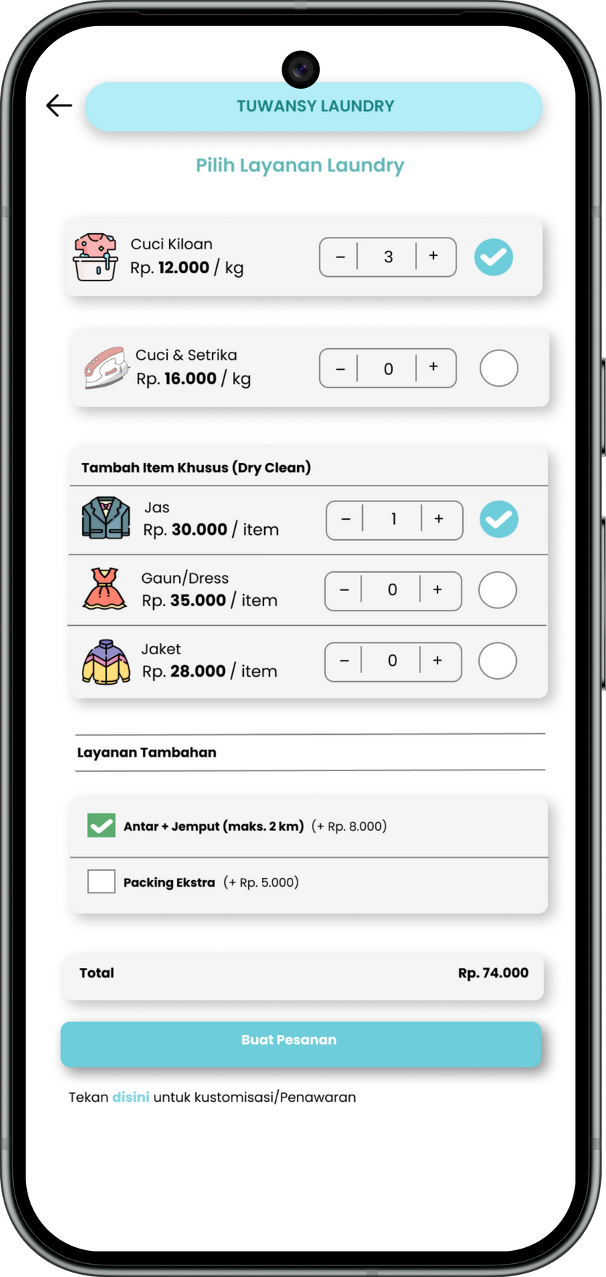
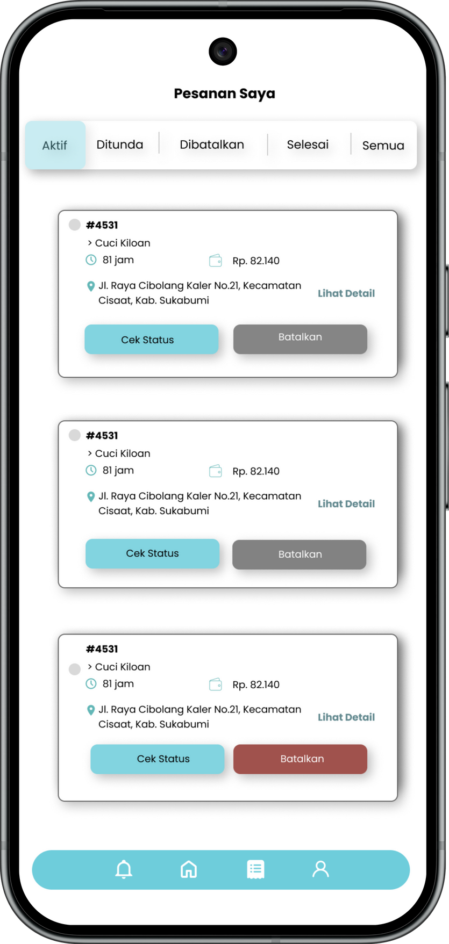
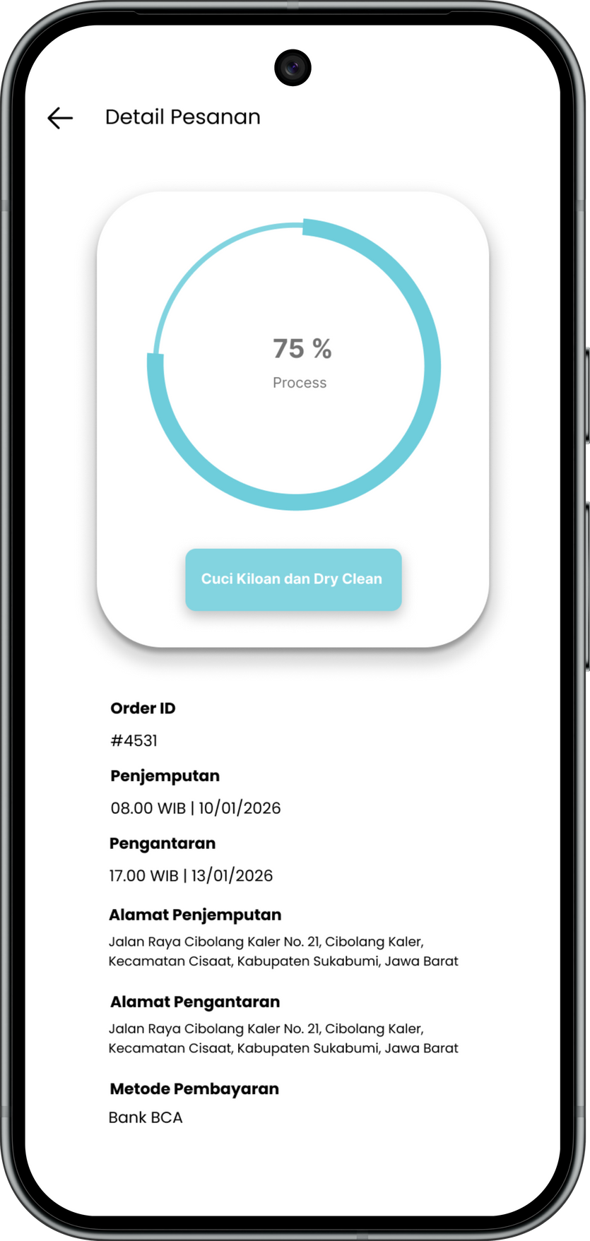
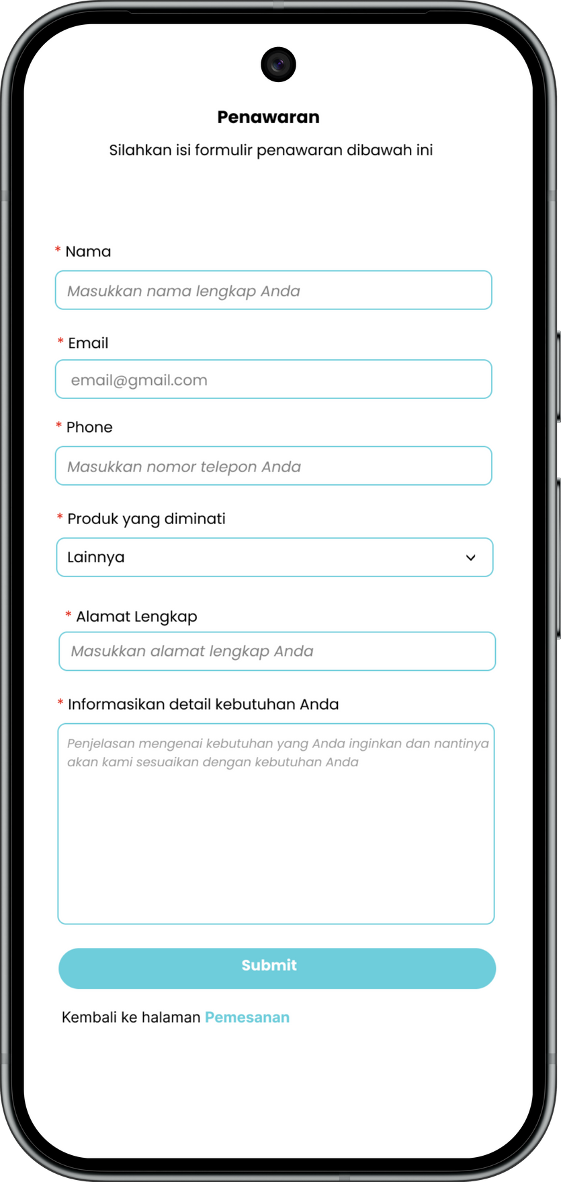
Contoh Mock Up Pelanggan

Slide 15
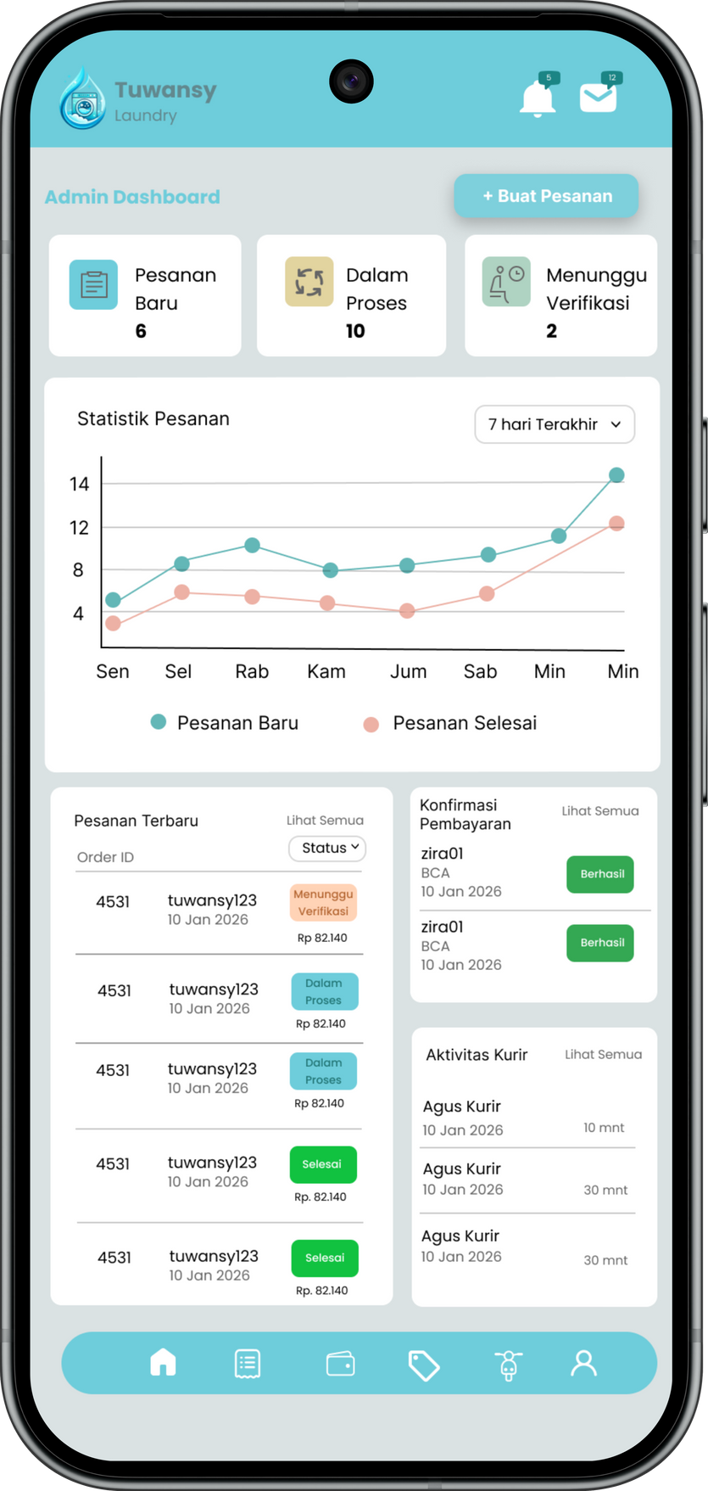
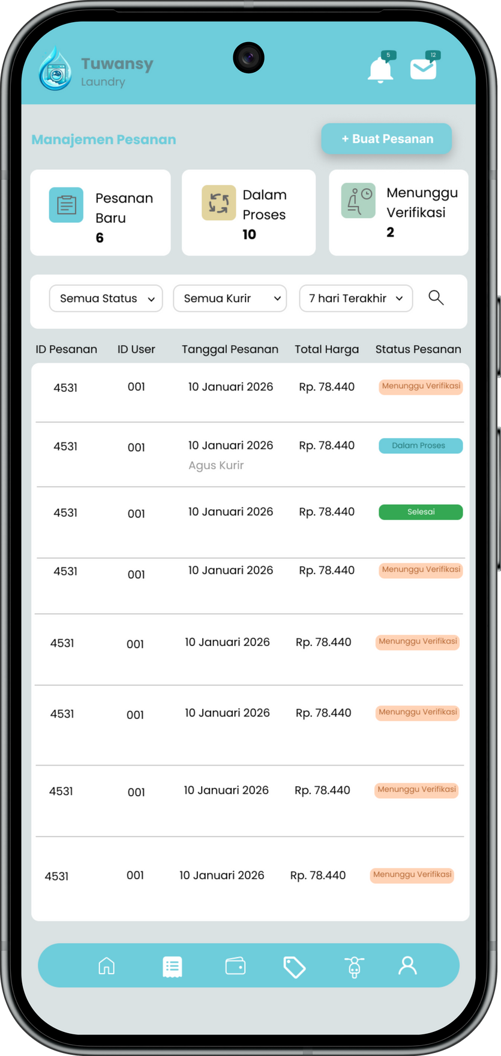
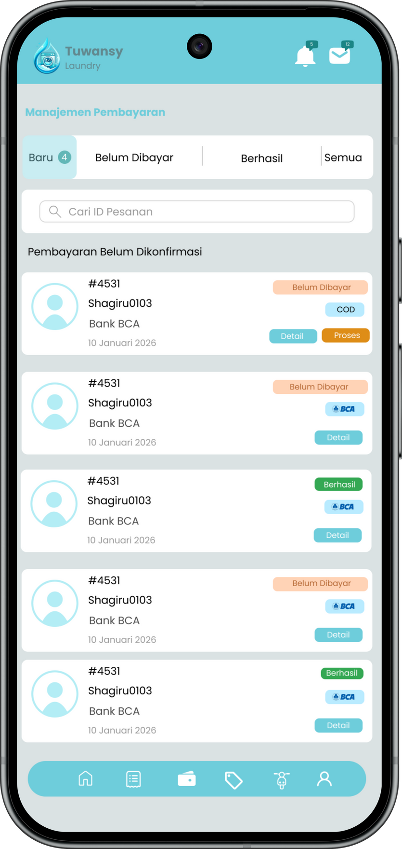
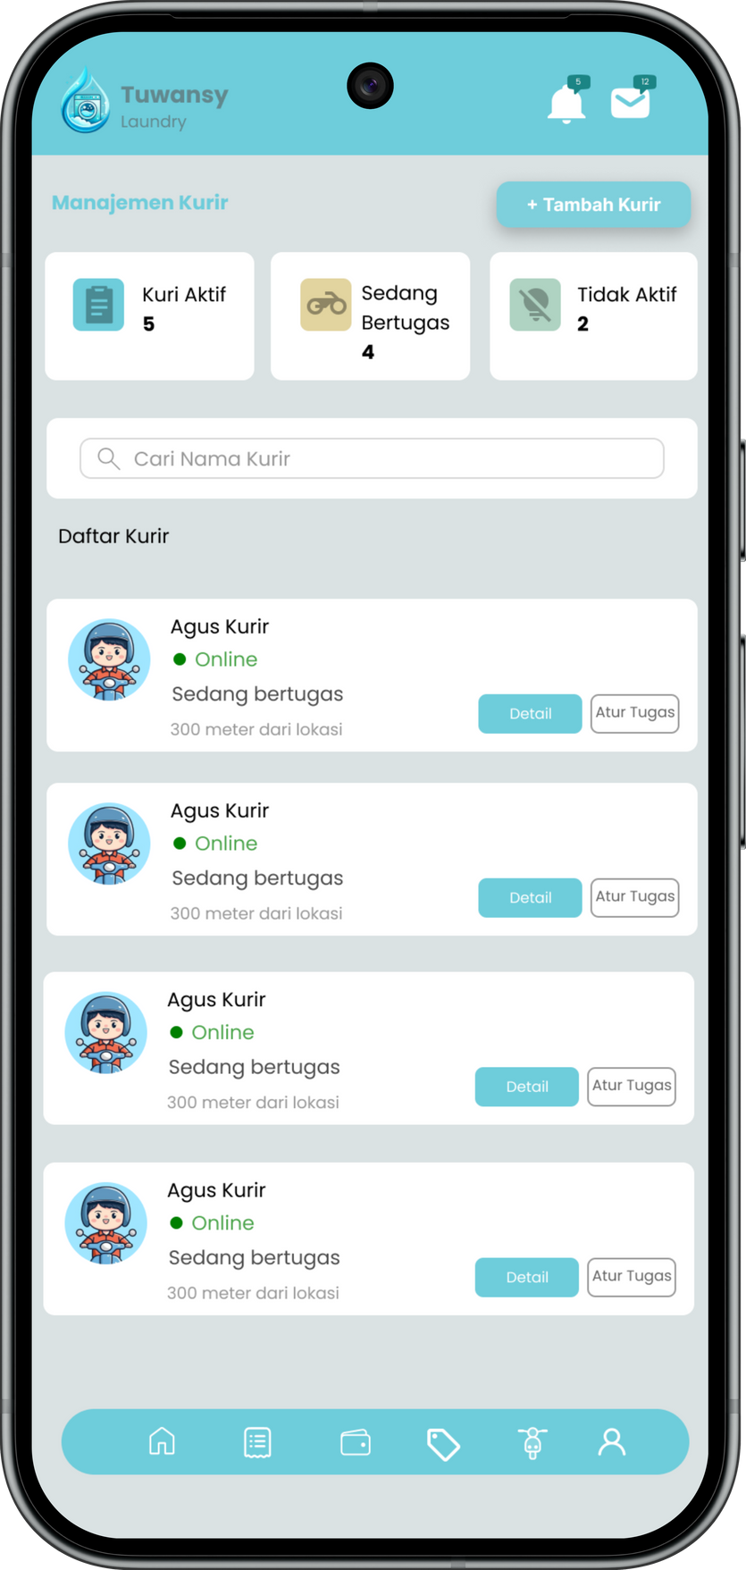
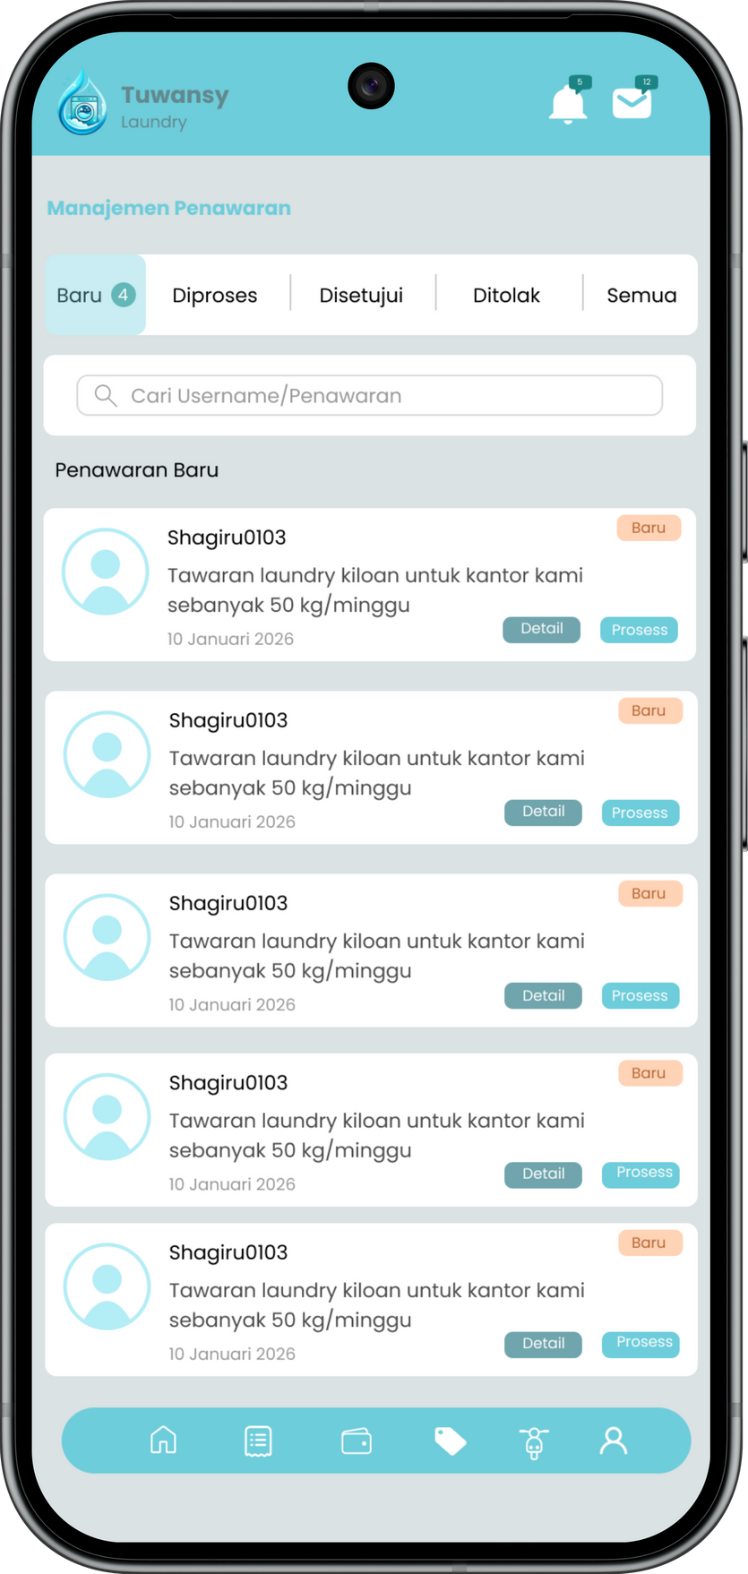
Contoh Mock Up Admin

Slide 16
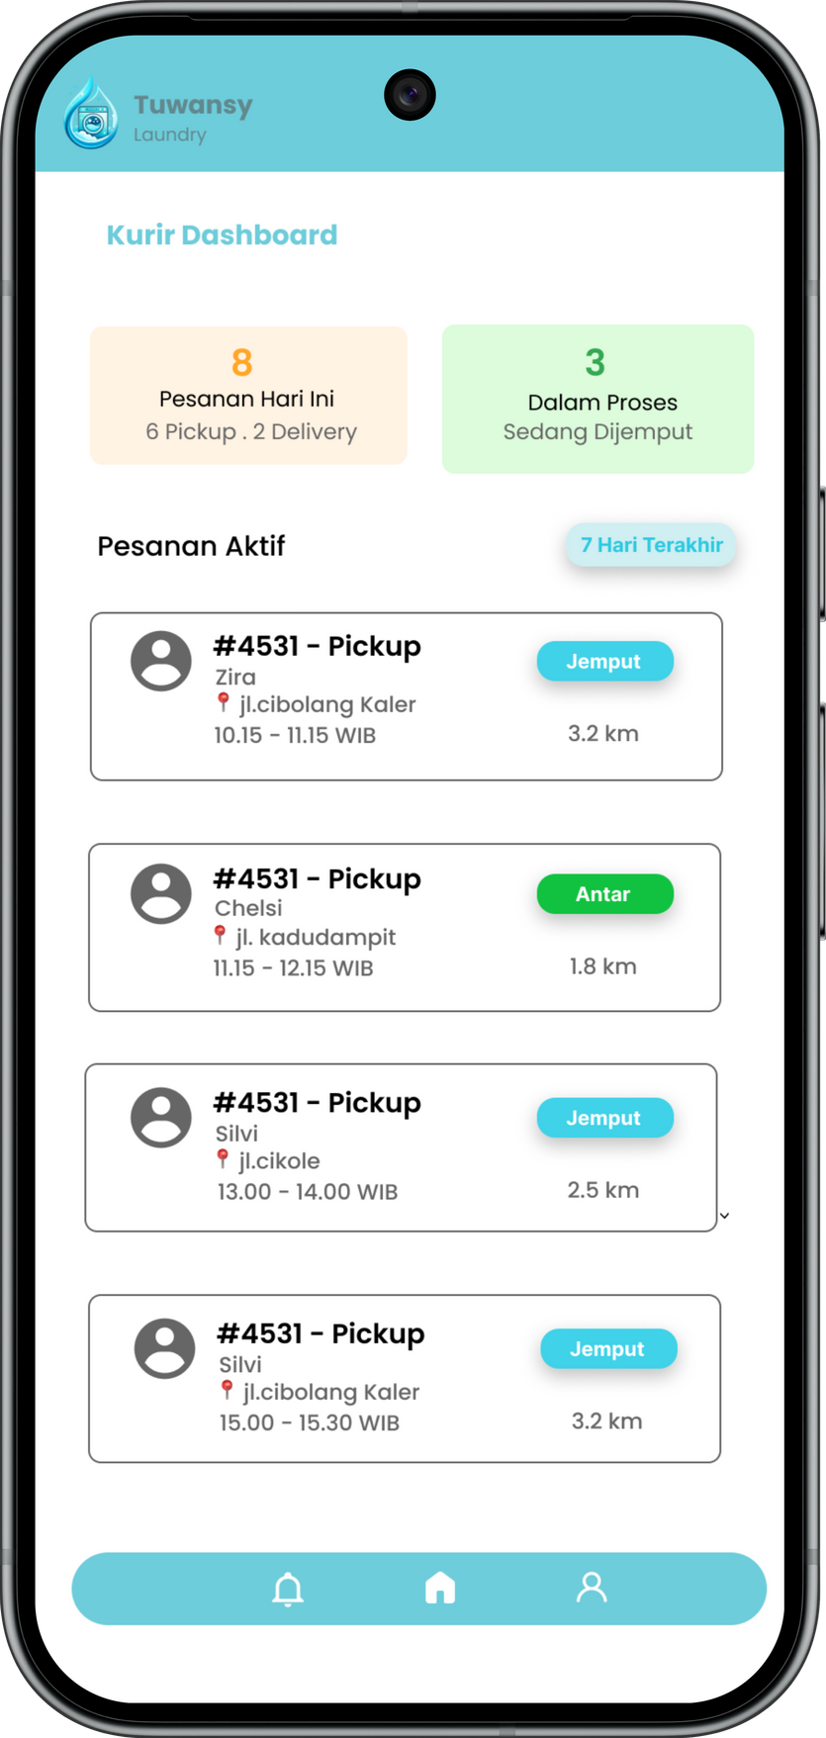
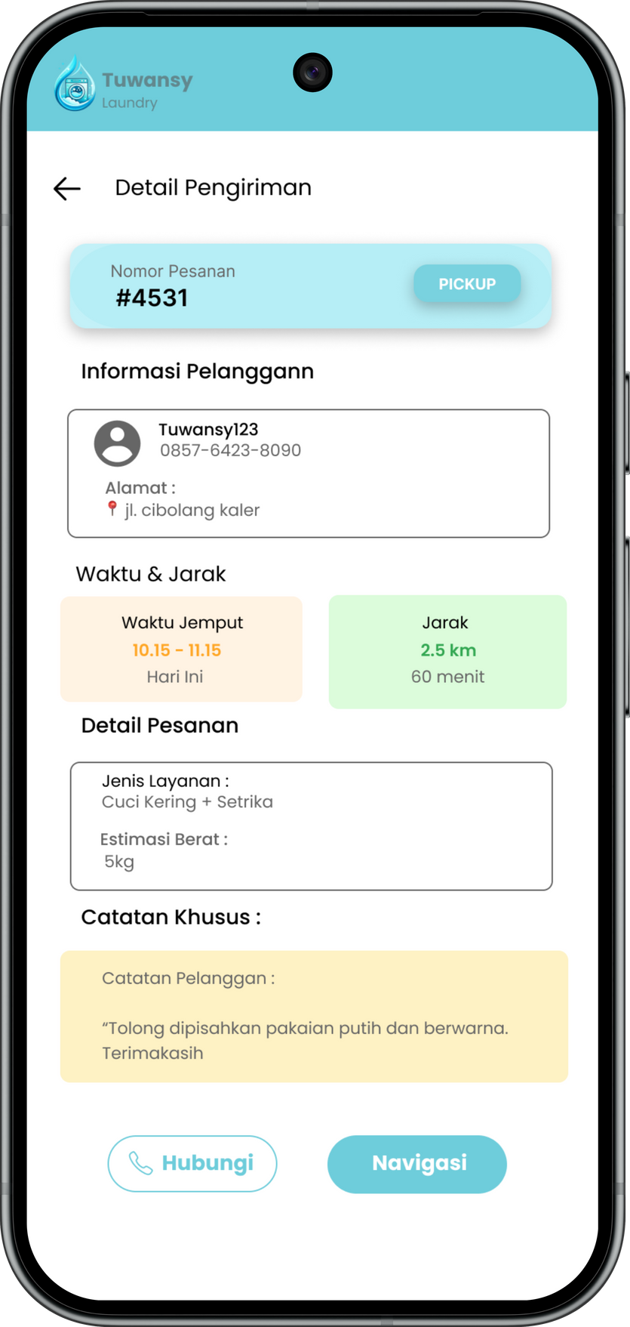
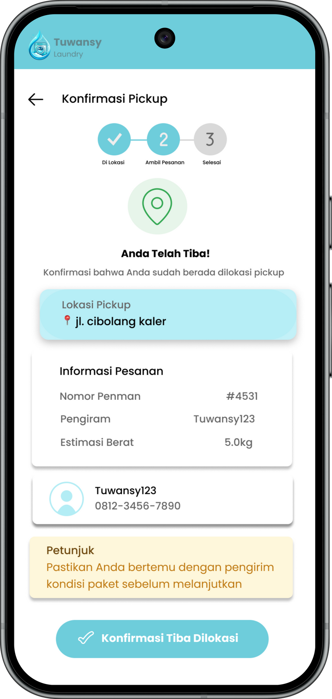
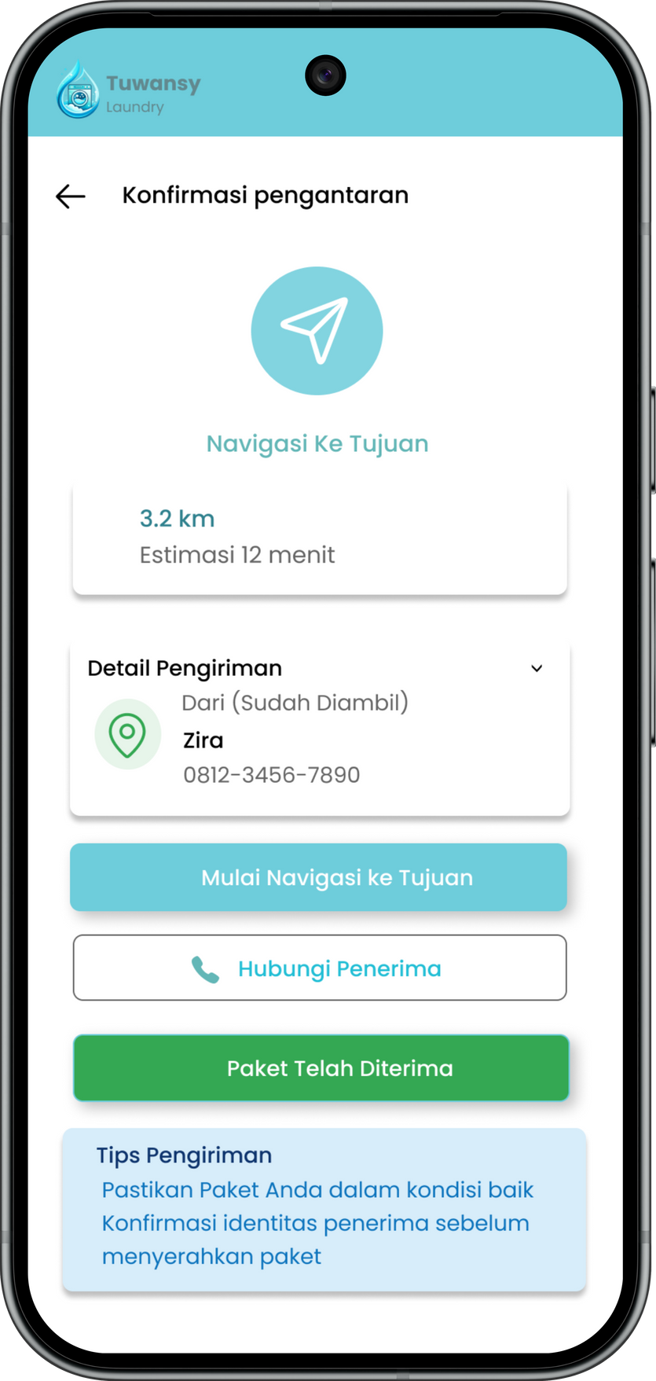
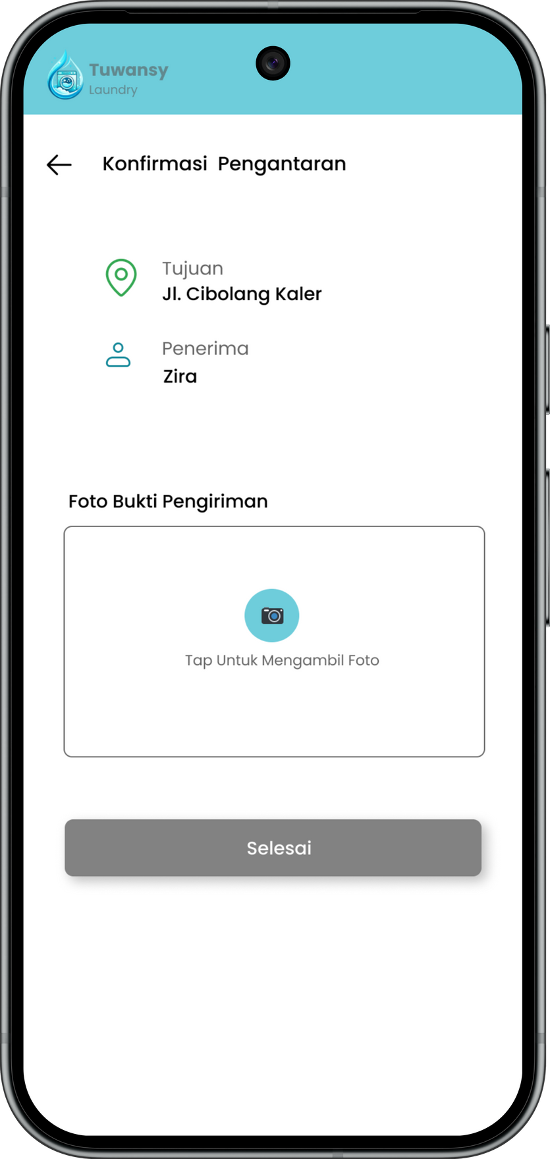
Contoh Mock Up Kurir

Slide 17
Kesimpulan
Aplikasi Tuwansy Laundry dirancang sebagai aplikasi laundry berbasis mobile yang memudahkan pelanggan dalam melakukan pemesanan, pengajuan penawaran layanan, serta memantau status cucian secara praktis. Melalui perancangan prototype ini, sistem telah menggambarkan alur bisnis laundry yang melibatkan pelanggan, admin, dan kurir dengan fungsi masing-masing.
Prototype yang dibuat menampilkan fitur utama seperti login, pengelolaan pesanan, penawaran layanan, manajemen kurir, serta notifikasi status pesanan.

Slide 18
TERIMA KASIH
link figma

